Slide 1
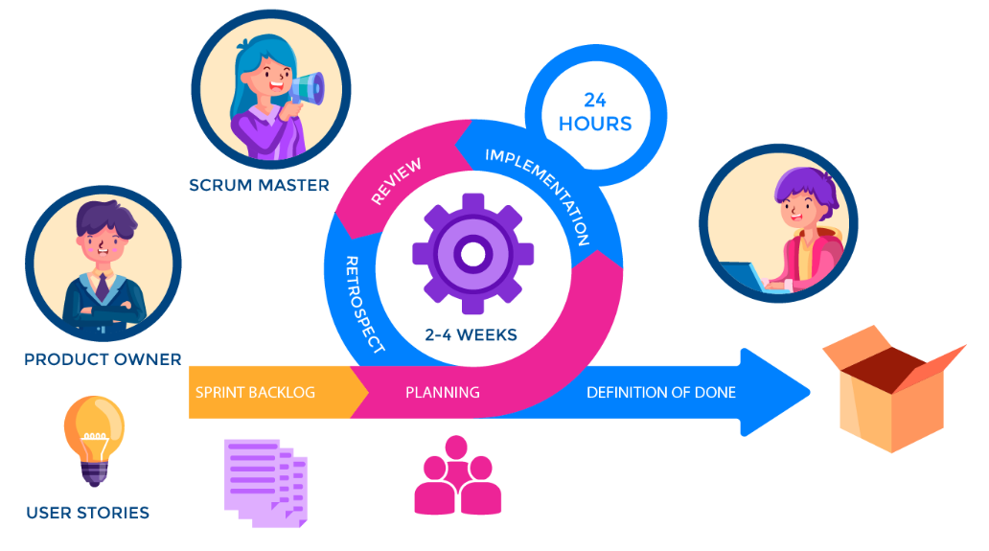


Quy trình Scrum

Slide 2
Điểm giống nhau
PRODUCT OWNER VÀ SCRUM MASTER
Product Owner | Scrum Master
Đại diện cho khách hàng và người sử dụng sản phẩm | Đại diện cho nhóm phát triển
Quản lý Product Backlog, đảm bảo yêu cầu khách hàng được hiểu và đáp ứng | Quản lý nhóm Scrum, đảm bảo nhóm hiểu và tuân thủ Scrum
Tạo và duy trì Product Backlog | Hỗ trợ trong việc tạo Sprint Backlog và User Stories
Tương tác trực tiếp với khách hàng | Chỉ tương tác với nội bộ team
Định nghĩa và chấp nhận các Increment | Hỗ trợ nhóm phát triển trong việc áp dụng các nguyên tắc Scrum
Tập trung vào giá trị của sản phẩm | Tập trung vào việc triển khai Scrum cho team
*Tầm nhìn sản phẩm
**Quan tâm đến lợi ích của khách hang
***Hỗ trợ và làm việc chặt chẽ với nhóm Scrum

Slide 3
PRODUCT OWNER

Slide 4




Giới thiệu thành viên
Võ Quốc Hưng
(Leader)
21522129
Phạm Trọng Tuấn
21521636
Nguyễn Minh Duy
21522005
Nguyễn Thanh Nhân
21521219

Slide 5
Nội dung
01
02
03
GIỚI THIỆU
VAI TRÒ
KỸ NĂNG CẦN CÓ
04
05
LỢI ÍCH
TỔNG KẾT

Slide 6

Tôi muốn có trang web

Slide 7
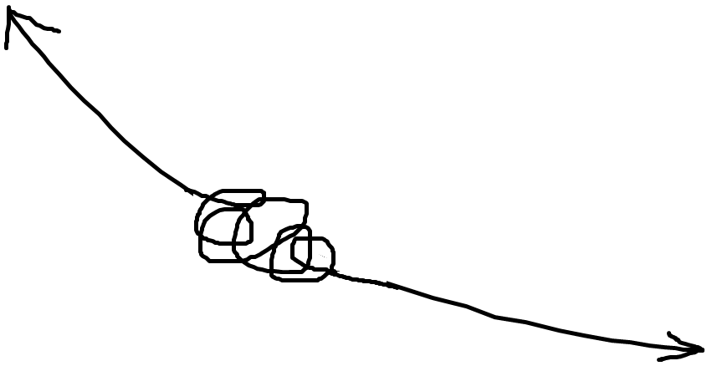

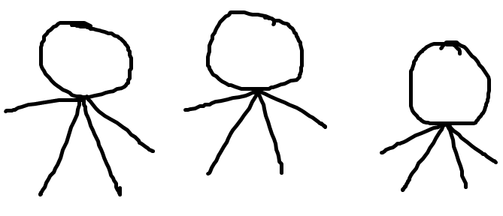
tsdfsdf
Nhưng tôi không biết cách làm web?
Khó khăn hiểu nhau và các vấn đề khác...
Đội phát triển

Slide 8

tsdfsdf
Nhưng tôi không biết cách làm web?
Đội phát triển
PO

Slide 9
01
GIỚI THIỆU

Slide 11


Giới thiệu
Product owner đại diện cho khách hàng hoặc người dùng cuối cùng
Product owner là người chịu trách nhiệm và đưa ra các quyết định về sản phẩm.
Product Owner là một trong những vai trò trong Scrum.

Slide 12
02
VAI TRÒ

Slide 13

Vai trò
Xác định yêu cầu sản phẩm

Slide 14
tsdfsdf
Bạn muốn có trang web à?
PO

Slide 15
tsdfsdf
OK! Tôi nói đây
Hãy mô tả ý tưởng của bạn đi!
PO

Slide 16
tsdfsdf
Blah Blah Blah...
Ok! Hiểu rồi
PO

Slide 17

Vai trò
Xây dựng kế hoạch phát triển sản phẩm

Slide 18

Vai trò
Quản lý Backlog

Slide 19
Product Backlog
*Product Backlog là một danh sách có thứ tự các yêu cầu, tính năng và công việc cần được thực hiện để phát triển sản phẩm trong suốt quá trình phát triển dài hạn
**Product Owner liên quan mật thiết đến Product Backlog, ưu tiên các yêu cầu dựa trên giá trị kinh doanh, ưu tiên của khách hàng và các yếu tố khác, có quyền thay đổi, cập nhật và thêm mới các yêu cầu trong Product Backlog
***Quá trình Sprint Planning: chuyển đổi các yêu cầu từ Product Backlog thành các công việc cụ thể trong Sprint Backlog

Slide 20
Sprint Backlog
*Sprint Backlog chứa các công việc cụ thể mà nhóm Scrum phải thực hiện
**Product Owner lựa chọn và phân công công việc từ Sprint Backlog
***Product owner theo dõi và kiểm tra và xem xét Spint Backlog

Slide 21

ttsdfsdf
A cần làm trước
A làm thế này
Product
Backlog
B làm sau A
...

Slide 22

Vai trò
Giám sát và đánh giá từng giai đoạn phát triển sản phẩm

Slide 23
Vai trò
Tương tác với các bên liên quan

Slide 24
tsdfsdf
Khách hàng
Scum Master
PO
Các bên khác...
Đội phát triển

Slide 25
03
KỸ NĂNG CẦN CÓ

Slide 26
Hiểu biết sâu về lĩnh vực kinh doanh và công nghệ
Kỹ năng giao tiếp và lắng nghe tốt
Khả năng phân tích, quản lý yêu cầu và ưu tiên công việc
Kỹ năng cần có
Kỹ năng quản lý thời gian
Khả năng đưa ra quyết định nhanh chóng và chính xác

Slide 27
Kỹ năng cần có
*Tóm lại, Product Owner cần sở hữu nhiều kỹ năng để thực hiện tốt vai trò của mình.
**Sự kết hợp các kỹ năng trên là yếu tố quan trọng đảm bảo sản phẩm được phát triển đúng hướng và đáp ứng yêu cầu của khách hàng.

Slide 28
04
LỢI ÍCH

Slide 29
Lợi ích
01
03
Quản lý và xác định yêu cầu một cách hiệu quả
Đảm bảo tính liên tục trong quá trình phát triển sản phẩm
02
04
Đảm bảo sự tập trung vào khách hàng và người dùng cuối
Tối ưu hoá giá trị cao nhất cho khách hàng và doanh nghiệp

Slide 30
Lợi ích
*Tóm lại, Product Owner mang lại nhiều lợi ích quan trọng.
**Họ giúp tập trung vào khách hàng và người dùng cuối, xác định và quản lý yêu cầu, tối ưu hóa giá trị sản phẩm, quản lý ưu tiên công việc và đảm bảo tính liên tục trong phát triển sản phẩm.
***Vì vậy, Product Owner đóng góp vào thành công dự án và đảm bảo sản phẩm đáp ứng được mong đợi và mang lại giá trị cho khách hàng và doanh nghiệp.

Slide 31
05
TỔNG KẾT

Slide 32
Tôi muốn có trang web
Bạn muốn có trang web à?
PO
Đội phát triển

Slide 33
Ok! Blah blah blah...
Nêu ý tưởng của bạn đi
PO
Đội phát triển

Slide 34
Ok! Tôi hiểu rồi
PO
Đội phát triển

Slide 35
Lên kế hoạch công việc và cho vào backlog thôi
Backlog đây, làm việc đi
PO
Đội phát triển

Slide 36
Quan sát các kiểu...
Đội phát triển
PO

Slide 37
Ok, xong rồi nè
Để t kiểm tra
Đội phát triển
PO

Slide 38
Ok làm tốt lắm
Đội phát triển
PO

Slide 39
OK
Sản phẩm của bạn đây
Đội phát triển
PO

Slide 40
Thanks!

